Slide 1
Сетевая безопасность
Урок 1
Введение в анализ сетевого трафика
Сетевые атаки. Введение в Kali Linux. Анализ сетевого трафика. Wireshark, tcpdump

Slide 2
План урока
Классификация сетевых атак.
Типичные сценарии атак.
Введение в Kali Linux.
Анализ сетевого трафика.
Работа в Wireshark, tcpdump.
К концу урока научимся анализировать сетевой трафик.

Slide 3
Классификация сетевых атак

Slide 4
Классификация сетевых атак
В зависимости от объекта:
атака на инфраструктуру;
атака на телекоммуникационные службы.

Slide 5
Классификация сетевых атак
По характеру воздействия:
пассивное;
активное.

Slide 6
Классификация сетевых атак
По цели воздействия:
Три цели. Знаете, какие?

Slide 7
Классификация сетевых атак
По цели воздействия:
конфиденциальность;
целостность:
работоспособность.

Slide 8
Классификация сетевых атак
По условию начала:
атака после запроса от атакуемого объекта;
атака после наступления ожидаемого события на атакуемом объекте;
безусловная атака;

Slide 9
Классификация сетевых атак
По наличию обратной связи:
с обратной связью;
однонаправленная атака.

Slide 10
Классификация сетевых атак
По расположению субъекта атаки относительно атакуемого объекта:
внутрисегментное;
межсегментное.

Slide 11
Классификация сетевых атак
По уровням модели OSI/ISO:
Физический.
Канальный.
Сетевой.
Транспортный.
Сеансовый.
Представления.
Прикладной.

Slide 12
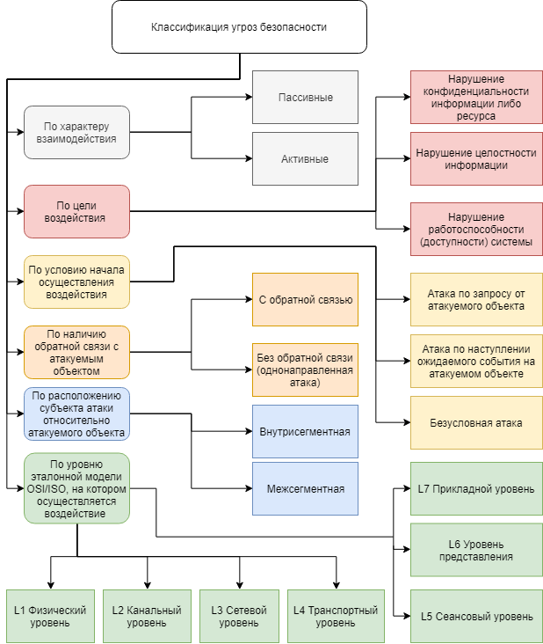

Slide 13
Типичные сценарии проведения атак

Slide 14
Сценарий атаки
Внешняя разведка.

Slide 15
Сценарий атаки
Внешняя разведка.
Внутренняя разведка.

Slide 16
Сценарий атаки
Внешняя разведка.
Внутренняя разведка.
Атака.

Slide 17
Сценарий атаки
Внешняя разведка.
Внутренняя разведка.
Атака.
Сокрытие следов.

Slide 18
Сценарий атаки
Внешняя разведка.
Внутренняя разведка.
Атака:
Оставить лазейку.
Сокрытие следов.

Slide 19
Сценарий атаки
Внешняя разведка.
Внутренняя разведка.
Атака:
Оставить лазейку.
Сокрытие следов
$$$ PROFIT.

Slide 20
Анализ сетевого трафика

Slide 21
Анализ сетевого трафика
Сетевой анализатор трафика (сниффер)
от англ. sniff — нюхать.
Примеры:
wireshark;
tcpdump.

Slide 22
Трафик перехватывается:
прослушиванием сетевого интерфейса;
сниффером в разрыве канала
ответвлением трафика и направлением его копии на сниффер;
атакой на канальном или сетевом уровне.

Slide 23
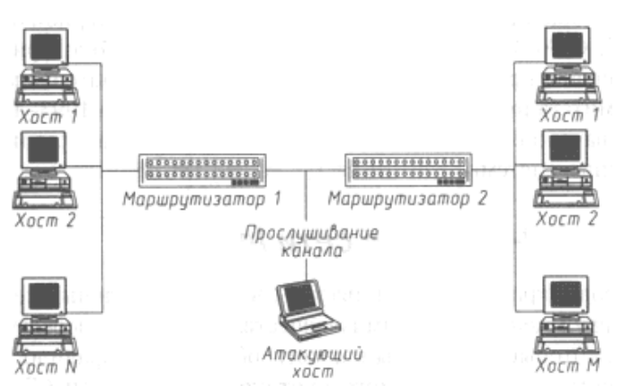
Схема анализа сетевого трафика

Slide 24
Инструменты, которые понадобятся

Slide 25
Инструменты
Kali Linux:
Wireshark;
tcpdump.

Slide 26
Практика

Slide 27
Полезные ссылки
https://www.wireshark.org/docs/wsug_html/.
http://www.tcpdump.org/.
http://bit.ly/1DOvIkD.
http://rfuk.ru/head_28.html.

Slide 28
Практическое задание
Ознакомиться с кодировкой base64.
Провести аудит сетевого трафика:
Скачать дамп .pcap, приложенный к уроку;
Проанализировать трафик, найти секретное послание;
Отчет приложить к домашнему заданию*.
* Задание сложное, совместная работа не возбраняется.
Ознакомиться со статьями 28, 272, 273, 274 Уголовного кодекса.

Slide 29
Вопросы участников

